Slide 1

Git知识分享
--kyou

Slide 2
目的
Git常用的基础命令
稍微深入那么一点点
开发过程遇到的问题
某些雕虫小技

Slide 3
Git常用命令:
获取远程仓库
继续添加远程仓库
增:
删:
改:
查:
git clone [url] <dir>
git remote add [name] [url]
git remote rm [name]
git remote rename [old] [new]
git remote set_url [name] [new_url]
git remote –v

Slide 4
kyou@kyou-HP: ~/workspace/other/kyouzhang/.git$ tree
├── HEAD //当前分支 ref: refs/heads/t-6
├── hooks //钩子脚本,一些可执行文件
├── objects //存储数据内容
│ ├── 0e //0eXXXXXXX开头的提交
│ ├── info //
│ └── pack //压缩的文件快照 gc 压缩
└── refs
├── bisect //二分查找
├── heads
│ └── t-6 //创建的分支 gc之后放入.git/packed-refs
├── remotes //各个remote下各个分支对应的指针,提交之后产生
│ ├── branch
│ ├── origin
│ └── product
│ ├── master
│ ├── HEAD
│ └── t-6
├── stash
└── tags

Slide 5
开发分支的操作:
git branch //列出所有开发分支
git branch [branch_name] //创建分支
git checkout –b [branch_name] //start_point || HEAD
git branch –d [branch_name] //删除分支 refs/heads/..
git branch –m [old_name] [new_name] //分支重命名

Slide 6
开发分支的操作:
从deploy创建,创建完之后
v2-site/master => v2-feature/pmt-XXXX-anjuke
haozu-site/master => user-branch/pmt-XXXX-haozu
jinpu-site/master => user-branch/pmt-XXXX-jinpu

Slide 7
文件跟踪
git status
git diff [–cached]
git add .
git commit –m [msg]
git commit –amend //修改最后一次提交
git rm //文件删除
git mv //文件重命名
git cherry-pick [commit]//将某次提交复制到当前
eg: git cherry-pick dcb5ed4
git cherry-pick pmt-123~0 pmt-123~2

Slide 8
添加忽略文件.gitignore
项目级: project/.gitignore
用户级:
git config --global core.excludesfile ~/.gitignore
对已经追踪的文件
git update-index --assume-unchanged [file]

Slide 9
备份当前改动
git stash
git stash apply <stash@{index}>//提取备份
git stash drop <stash@{index}>//删除备份
git stash pop <stash@{index}> //apply + drop

Slide 10
查看版本控制日志
git lg //gitconfig自定义命令
git log (--graph --oneline)
git show [commit] //显示某个版本修改详情
一堆参数:
--before||--after //按日期查询
--autor //按修改人查询

Slide 11
git blame [file] //显示文件最后一次的修改
对于多分支,可能出现[Not commit yet]
git blame [branch] [file]
git whatchanged [file] //显示某个文件的每个版本提交信息

Slide 12
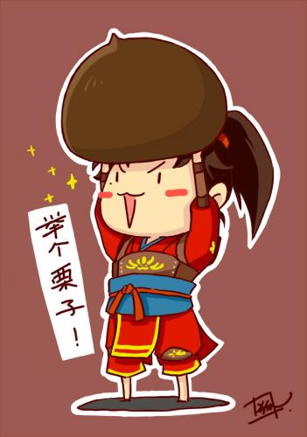
Git分支操作 Merge && Rebase.
Merge:
fast-forward:
      A---B---C topic
      /
      D---E master
$[master] git merge topic
//直接D—E—A—B--C

Slide 13
--no-ff:
    A---B---C topic
    /
    D---E---F---G master
$[master] git merge topic //生成一个新提交H
    A---B---C topic
    / \
    D---E---F---G---H master

Slide 14
Rebase:
    A---B---C topic
    /
    D---E---F---G master
$[topic] git rebase master
A‘--B’--C‘ topic //本地
/
D---E---F---G master
仓库中topic分支 reject
D---E---A---B---C

Slide 15
其他:
Git bisect定位错误:
http://demo.kyouzhang.fang.anjuke.test/demo/nothing
数据恢复:
git reflog // .git/logs
git fsck --full

Slide 16
完

